Slide 1

2022 SW 전시회
20195198 오승훈
20195116 김규민
강화 학습을 통한 Tic Tac Toe
2022.11.21 ~ 2022.11.25
SeungHun Oh, KyuMin Kim
Email : gnsgus190@gmail.com
Github : owinhun@github.com

Slide 2
Tic Tac Toe
주제
- Python, 강화 학습을 통한 Tic Tac Toe AI 개발
플랫폼
- PyTorch, Anaconda
개발 도구 및 기술
- 파이썬을 이용한 게임 구현 및 강화 학습을 통해 AI와 대결 할 수 있도록 개발할 예정.
진행 상황
- Tic Tac Toe 게임 구현 완료.
- 강화 학습 연구 중
현재까지 진행된 내용
- Pygame window를 통해서 게임처럼 볼 수 있게 구현

Slide 3
Tic Tac Toe
어려운 점
- 강화 학습을 지금 수준에 연구하기가 굉장히 어려움, 구현 성공에 대한 불확실성이 있음
결론
- 느낀 점 : 강화 학습을 지금 수준에 연구하기가 굉장히 어려움, 지금 수준에 맞는 연구를 고르는 게 맞았다고 결론을 내림. 욕심을 내지 말자

Slide 4
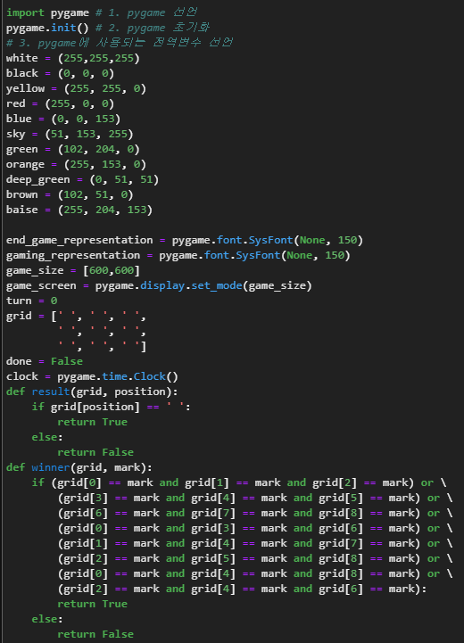
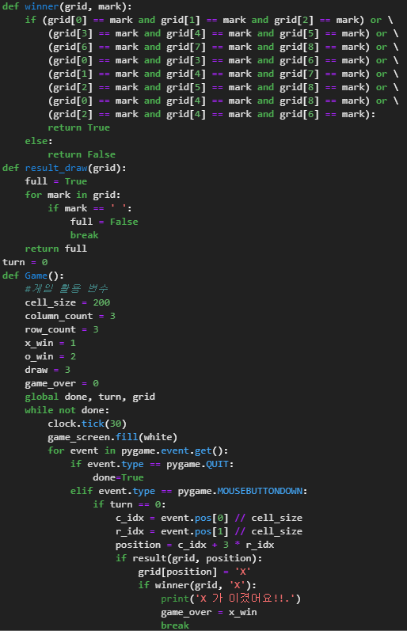
Tic Tac Toe 진행 상황

Slide 5
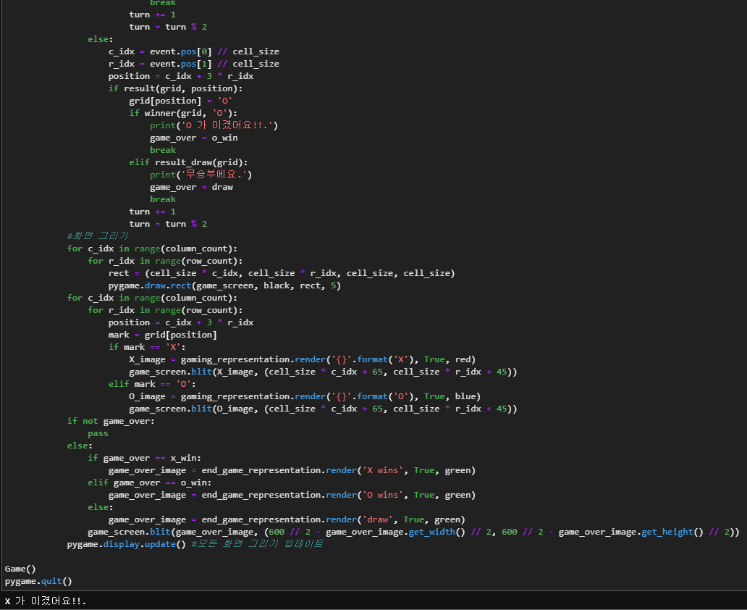
Tic Tac Toe 진행 상황

Slide 6
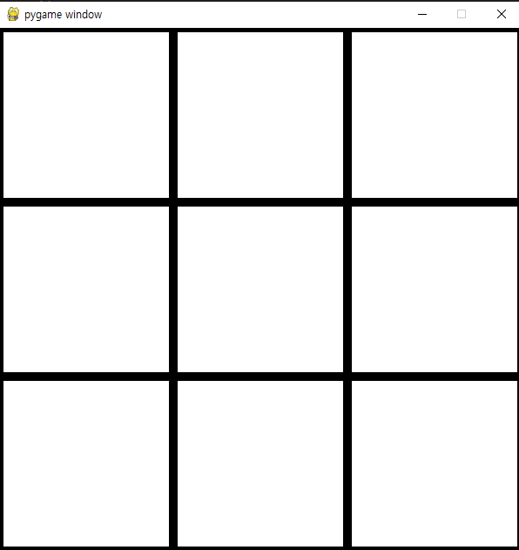
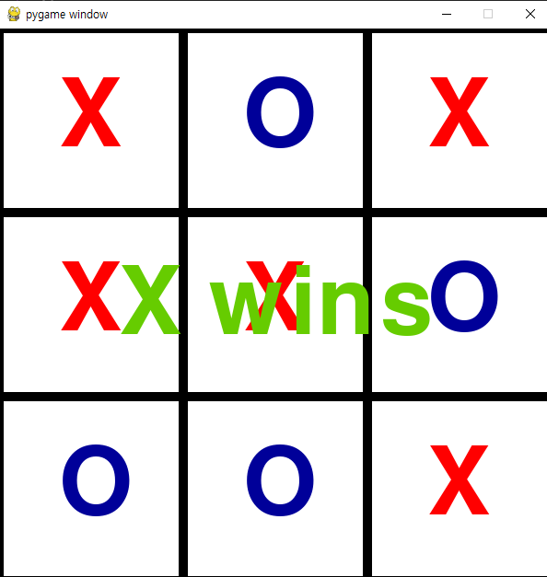
Tic Tac Toe 진행 상황

